Slide 1
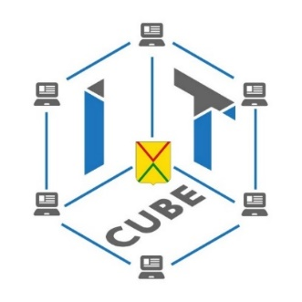
СЕТЬ ЦЕНТРОВ ЦИФРОВОГО ОБРАЗОВАНИЯ ДЕТЕЙ «IT-КУБ»
МИНИСТЕРСТВО ОБРАЗОВАНИЯ И НАУКИ НИЖЕГОРОДСКОЙ ОБЛАСТИ
ГОСУДАРСТВЕННОЕ БЮДЖЕТНОЕ ПРОФЕССИОНАЛЬНОЕ ОБРАЗОВАТЕЛЬНОЕ УЧРЕЖДЕНИЕ
«АРЗАМАССКИЙ ТЕХНИКУМ СТРОИТЕЛЬСТВА И ПРЕДПРИНИМАТЕЛЬСТВА»
ЦЕНТР ЦИФРОВОГО ОБРАЗОВАНИЯ ДЕТЕЙ «IT-КУБ»
ПРОЕКТ ПО НАПРАВЛЕНИЮ «Основы промышленного программирования»
«Бот поддержки - Discord»
ОБУЧАЮЩИЙСЯ:
Башкиров Дмитрий Александрович
ПЕДАГОГ:
Дятлов А. С.
АРЗАМАС
2024

Slide 2

ЦЕЛЬ И ЗАДАЧИ
IT-CUBE.АРЗАМАС
ЦЕЛЬ: Создать основу бота для сервера
ЗАДАЧИ:
1) Реализовать основные функции;
2) Реализовать БД.

Slide 3
АКТУАЛЬНОСТЬ
IT-CUBE.АРЗАМАС
Все проекты, которые распространяются по мессенджерам, по типу: Discord, Telegram и VK, используют ботов, для поддержки собственных сообществ.

Slide 4
ФУНКЦИОНАЛЬНЫЕ ВОЗМОЖНОСТИ
IT-CUBE.АРЗАМАС
1) Приветствие нового участника;
2) Отправка изображения;
3) Скрытые возможности, взаимодействия с базой данных;
4)Уведомление о начале работы бота.

Slide 5
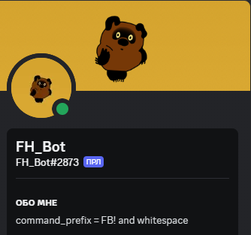
ВНЕШНИЙ ВИД
IT-CUBE.АРЗАМАС

Slide 6


ТЕХНИЧЕСКОЕ ОБЕСПЕЧЕНИЕ
IT-CUBE.АРЗАМАС
1) Язык программирования Python
2) Среда разработки PyCharm
3) Библиотеки discord, datetime, requests, sqlite3

Slide 7
ВЫВОДЫ И МАCШТАБИРУЕМОСТЬ
IT-CUBE.АРЗАМАС
Вывод: У меня получилось создать рабочего бота.
Масштабируемость: планируются изменения некоторых событий, добавление больших возможностей работы с базой данных и открытых комманд.

Slide 8
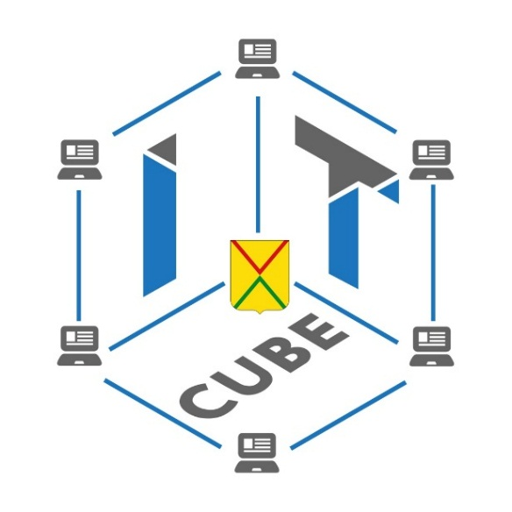
СПАСИБО ЗА ВНИМАНИЕ!

